Slide 1
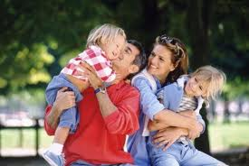
Развитие связной речи у дошкольников. Советы родителям.

Slide 2
Проблемы речи
детей дошкольного возраста:
Речь односложная, состоящая лишь из простых предложений .
Неспособность грамматически правильно построить предложение.
Бедность речи. Недостаточный словарный запас.
Бедная диалогическая речь: неспособность грамотно и доступно сформулировать вопрос, построить краткий или развёрнутый ответ.
Неспособность построить монолог: например, сюжетный или
описательный рассказ на предложенную тему, пересказ текста своими словами.
Отсутствие логического обоснования своих утверждений и
выводов.
Отсутствие навыков культуры речи: неумение использовать
интонацию, регулировать громкость голоса и темп речи и т. д.
Плохая дикция.

Slide 3
Как сделать общение занимательным?
Очень важно, проводя развивающую работу с детьми 6-7 лет, стимулировать их речевую активность, выразительность речи, расширять словарный запас, вырабатывать способность к связному рассказу, изложению своих впечатлений и т. д. Но для этого вовсе не обязательны нудные каждодневные занятия. Лучше развивать речевые навыки в свободном общении с ребенком и в творческих играх.

Slide 4
«Чей это голос?»
— Мяу— мяу. Кто это мяукает? (Кошка.) А тонким голосом кто мяукает? (Котенок.) У мамы-кошки есть детеныш. Он мяукает как? (Мяу-мяу.) — Му-у-у — кто так мычит? (Корова.) А кто у нее детеныш? (Теленок.) Каким голосом он мычит? (Тоненьким.) Теперь еще раз послушай и угадай, кто это мычит — корова или теленок. — Ква-ква — чей это грубый голос? (Лягушки.) А кто квакает тоненько? (Лягушонок.) Лягушка большая и квакает грубым голосом, а ее детеныш квакает тоненько. Кто детеныш у лягушки?

Slide 5
«Сравни разных зверят»
Мишка большой, а мышка... (маленькая). Еще какой Мишка… (толстый, косолапый)? А мышка какая… (маленькая, серенькая, быстрая, ловкая)? Что любит Мишка… (мед, малину), а мышка любит... (сыр, сухарики). — Лапы у Мишки толстые, а у мышки... (тоненькие). Мишка кричит громким, грубым голосом, а мышка... (тоненьким). А у кого хвост длиннее? У мышки хвост длинный, а у Мишки... (короткий).

Slide 6
«Профессии»
— Пашет, сеет, хлеб убирает, кто? (Хлебороб.) — А кто хлеб выпекает? (Пекарь.) — Кто лекарства отпускает? (Аптекарь.) — Кто одежду шьет нам на стужу и зной? (Портной.) — Кто ее продает, наконец? (Продавец.) — К нам приходит с письмом Прямо в дом. Кто же он? (Почтальон.)

Slide 7
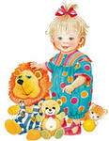
«Добавь слово»
— Оля проснулась и... (стала умываться). — Коля оделся и... (побежал гулять). — Он замерз и... (пошел домой). — Стали они играть... (с зайчиком). — Зайчик испугался... и (побежал, спрятался). — Девочка обиделась и... (ушла, заплакала).

Slide 8
«Громко — шепотом»
- Са-са-са — прилетела к нам оса,
— Су-су-су — кот прогнал осу .
Са-са-са... (там летит оса),
Су-су-су... (я боюсь осу).

Slide 9
«Найди звук»
— Найди слова с одним и двумя слогами. Сколько слогов в слове «цыпленок»? (Слово «жук» состоит из одного слога, «шуба», «шапка», «жаба», «забор», «цапля» — из двух, «цыпленок» — из трех.) — Какие слова начинаются с одинакового звука? Назови эти звуки. (Слова «шапка» и «шуба» начинаются со звука «Ш», слова «жук» и «жаба» — со звука «Ж», слова «забор», «замок» — со звука «З», слова «цыпленок», «цапля» — со звука «Ц».) — Назови овощи, фрукты и ягоды со звуками «Р» (морковь, виноград, груша, персик, гранат, смородина), «РЬ» (перец, репа, редька, мандарин, черешня, абрикос), «Л» (баклажан, яблоко, кизил), «ЛЬ» (малина, лимон, апельсин, слива).

Slide 10
«Какие бывают иголки»
— Какие иглы вы знаете? (Швейные, сосновые, еловые, медицинские.) Чем похожи все иголки? (Они острые, тонкие, колючие.) — Какой иглой мы шьем и вышиваем? (Швейной.) Что шьют швейной иглой? (Одежду). Что делают медицинской иглой? (Укол.)

Slide 11
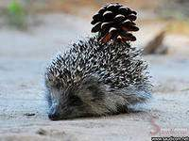
Есть у ежика и елки Очень колкие иголки. В остальном на елку ёж Совершенно не похож.
Где живет ёж? Для чего ему нужны иголки? (Защищаться.) От кого еж защищается?

Slide 12
«Как сказать по-другому?»
— Скажи по-другому! Часы идут... (ходят). Мальчик идет... (шагает). Снег идет... (падает). Поезд идет... (едет, мчится). Весна идет... (наступает). Пароход идет... (плывет). Закончи предложения. Мальчик пошел... Девочка ушла... Люди вышли... Я пришел... Саша идет медленно, а Вова идет... Можно сказать, что он не идет, а...

Slide 13
Вспомни случай
Выберите с ребенком какое-то событие, в котором вы вместе недавно участвовали. Например, как вы гуляли по набережной и смотрели праздничный салют, встречали бабушку на вокзале, отмечали день рождения... По очереди рассказывайте друг другу, что видели, что делали. Припоминайте как можно больше деталей - до тех пор, пока уже не сможете ничего добавить к сказанному.

Slide 14
Говорим по-разному.
Попробуйте один и тот же детский стишок прочитать сначала обычным голосом, потом очень быстро и очень медленно, басом и тоненьким голоском, делая ударение не на тех словах, на которых нужно. Изменив интонацию, можно безобидное стихотворение прочитать как страшную историю или как телевизионный репортаж. Если получится, попробуйте использовать иностранный акцент. Да мало ли что можно придумать!

Slide 15
Бюро путешествий.
Каждый день вы с ребенком отправляетесь по обычному маршруту - в магазин или детский сад. А что, если попробовать разнообразить свои будни? Представьте, что вы отбываете в увлекательное путешествие. Обсудите вместе с малышом, на каком виде транспорта будете путешествовать, что нужно взять с собой, что за опасности вы встретите по дороге, какие достопримечательности увидите... Путешествуя, делитесь впечатлениями.

Slide 16
Лучший друг.
Если вы ждете в помещении, где разложены журналы, можете поиграть в "рассказы о лучшем друге". Пусть ребенок выберет картинку, которая ему нравится. Это может быть какой-то человек - большой или маленький - или животное. Попросите его рассказать о своем "лучшем друге". Где он живет? В какие игры любит играть? Он спокойный или любит побегать? Что еще можно о нем рассказать?

Slide 17
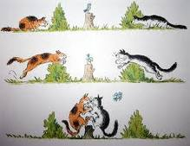
Рассказы по картинкам
Хорошо, если вы сможете подобрать несколько картинок, связанных общим сюжетом. Например, из детского журнала (вроде "Веселых картинок"). Сначала смешайте эти картинки и предложите малышу восстановить порядок, чтобы можно было по ним составить рассказ. Если ребенку трудно на первых порах, задайте несколько вопросов. Не окажется под рукой такого набора сюжетных картинок - возьмите просто открытку. Спросите ребенка, что на ней изображено, что происходит сейчас, что могло происходить до этого, а что будет потом.

Slide 18
Для детей младшего и
среднего дошкольного
возраста необходимо
давать цветные
мнемотаблицы,
так как в
памяти у детей быстрее
остаются отдельные
образы:
лиса- рыжая,
мышка- серая,
ёлочка- зелёная.

Slide 19
Составление рассказа о зиме. Зимой повсюду лежит снег. Деревья словно в белые шубки нарядились. Солнце светит, но не греет. Морозно! В домах топят печи. Люди зимой подкармливают птиц, заботятся о домашних животных. Детям нравятся зимние развлечения: катание на санках, лыжах, коньках, игры в хоккей, снежки. Очень любят дети лепить снеговиков, строить снежные крепости.

Slide 20
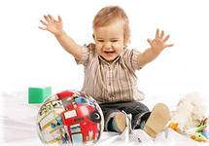
Истории из жизни
Дети с удовольствием слушают рассказы о том, что происходило, когда они были совсем маленькими или когда их вовсе не было на свете. Можно рассказывать эти истории вечером перед сном, а можно на кухне, когда ваши руки заняты, а мысли свободны. О чем рассказывать? Например, как малыш пинался ножками у вас в животе, когда еще не родился. Или как вы учились кататься на велосипеде. Или как папа первый раз летал самолетом... Некоторые истории вам придется рассказывать даже не один раз. Просите и других членов семьи подключиться к игре.

Slide 21
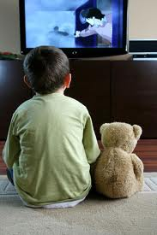
Чем закончилось?
Одним из способов развития связной речи может стать просмотр мультфильмов. Начните вместе с малышом смотреть интересный мультфильм, а на самом захватывающем месте "вспомните" про неотложное дело, которое вы должны сделать именно сейчас, но попросите ребенка рассказать вам позже, что произойдет дальше в мультфильме и чем он закончится. Не забудьте поблагодарить вашего рассказчика!

Slide 22
Видите, вовсе не обязательно бросать все дела и устраивать специальные "сеансы" общения. Ведь говорить о чем-то важном можно и за обедом, и по дороге в детский сад, и на прогулке, и перед сном. Для этого не нужно много времени, но нужно внимание к маленькому человеку, уважение его интересов, понимание его переживаний. Многие наши обвинения и требования возникают в результате того, что мы, родители, плохо представляем психологию малыша и думаем, что у дошкольника должны быть те же взгляды на жизнь, те же возможности и потребности, что и у взрослых. Но это далеко не так. Развивая общение, взрослый не просто учит ребенка новым видам взаимодействия с другими людьми, не просто облегчает его контакты с окружающими, но и способствует становлению его духовной жизни, открывает ему новые грани внешнего и внутреннего мира, формирует его личность.

Slide 23
Ты самый любимый!
Ты очень многое можешь!
Что бы мы без тебя делали?!
Иди ко мне!
Садись с нами!
Я помогу тебе.
Я радуюсь твоим успехам.
Расскажи мне, что с тобой.
Любите своих детей, помогайте им.

Slide 24
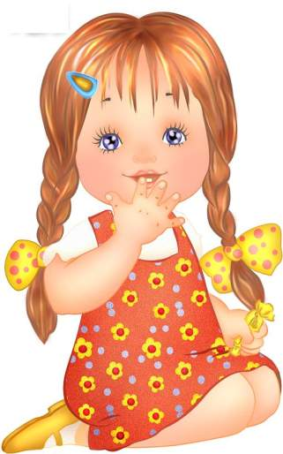
Спасибо за внимание.

